Slide 1
Gods geboden
De rustdag gedenken (4e gebod)

Slide 2

Opening
Zingen
Psalm 84:5
Bidden
Bijbellezen
Hebreeën 10:19-39
Notes:
Bij de Psalm kan een keuze worden gemaakt.

Slide 3

Bijbelstudie
Bespreek de vragen bij het Bijbelgedeelte op blz. 65

Slide 4
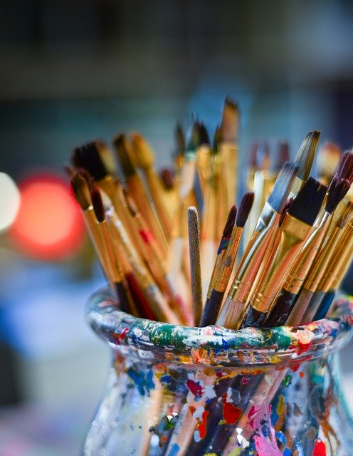
Binnenkomer
Bespreek de binnenkomer op blz. 65
Notes:
Laat een catechisant de binnenkomer op pagina 5 voorlezen.

Slide 5
Doelen
Ik weet waarom God ons Zijn rustdag geeft.
Ik besef dat de rustdag noodzakelijk is voor mijn ziel en goed is voor mijn lichaam.
Ik kan nadenken over mijn eigen invulling van de zondag.

Slide 6
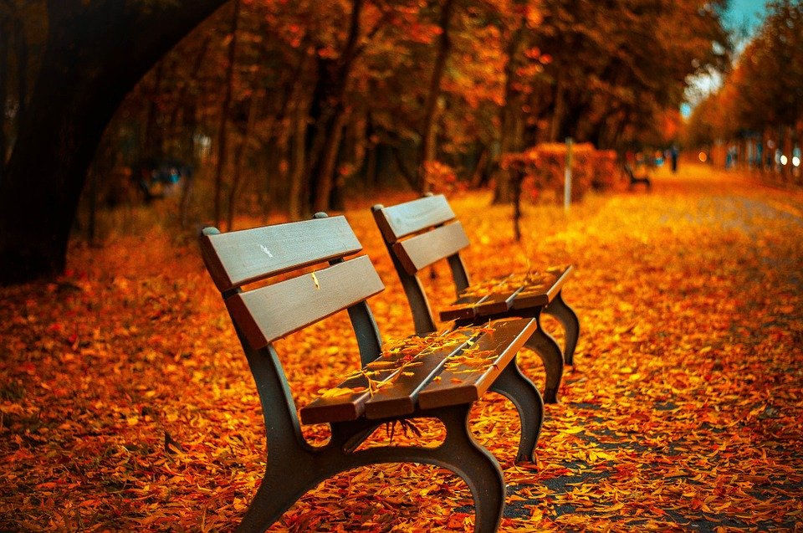
De rustdag geven
Lees het stukje op blz. 66
Met welk doel geeft God ons een rustdag?

Slide 7

De Heere Jezus en de sabbat
Lees het stukje op blz. 66
Hoe moeten wij de rustdag houden?

Slide 8
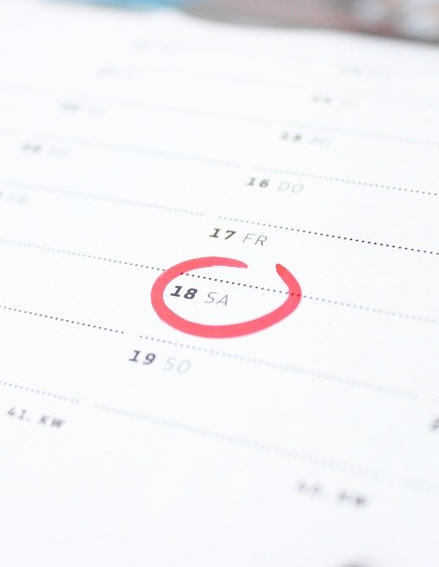
Sabbat en zondag
Lees het stukje op blz. 67
Waarom houden wij de zondag als rustdag, in plaats van de zaterdag (sabbat)?

Slide 9

Jouw invulling van de zondag
Lees het stukje op blz. 67
Wat is het belangrijkste op de zondag?

Slide 10

De toekomst van de zondag
Lees het stukje op blz. 67

Slide 11
Verwerkingsvragen
Bespreek de verwerkingsvragen op bladzijde 68.

Slide 12
Samenvatting
De Heere, Die Zelf rustte op de zevende scheppingsdag, heeft de rustdag aan mensen gegeven.
Het is oppervlakkig om een gebod te zien als een lijst met regels waar je aan kunt voldoen.
De Heere Jezus heeft Gods geboden van binnenuit gehouden.
De zondag is de vervulling van de sabbat.
Jouw invulling van de zondag hoort bepaald te worden door Gods Geest in je te laten werken.
De zondag geeft uitzicht op de eeuwige rust

Slide 13

Huiswerk volgende keer

Slide 14
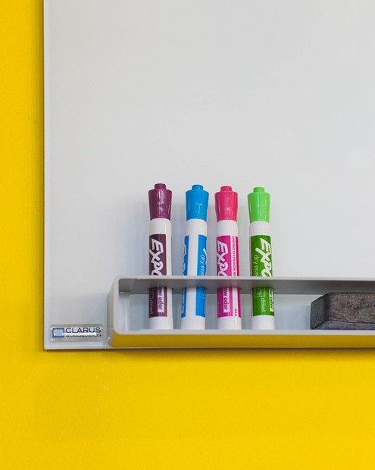
Woordweb
Waar denk jij de zondag?
Notes:
Woord web op bord

Slide 15

Stellingen
Reageer op de volgende stellingen:
De apostelen legden het vierde gebod niet verplicht op. Daar moeten wij naar terug.
De zondag is rustdag, daarom mag je zelf je manier van ontspanning kiezen.
Op zondag moet je beeldschermen zoveel mogelijk vermijden.
Na de wederkomst is het eeuwig zondag.

Slide 16

Hoe vul jij later je zondag in?
Schrijf jouw antwoord op de volgende vraag op:
Als ik later op mijzelf woon, of getrouwd ben, en zelf mag kiezen hoe ik de zondag invul, dan vul ik de zondag als volgt in.

